Slide 1
OBVEZNA OSIGURANJA U ZRAČNOM PROMETU
Ana Kapetanović, dipl.iur.
Voditeljica Odjela zrakoplovnog prava i međunarodnih poslova
Hrvatska agencija za civilno zrakoplovstvo

Slide 2
Obvezna osiguranja u zračnom prometu kroz EU i HR pravni okvir
Nadležna tijela
Specifičnosti u zračnom prometu

Slide 3
OBVEZNA OSIGURANJA - eu I hr PRAVNI OKVIR
Konvencija o ujednačavanju određenih pravila za međunarodni zračni prijevoz
(Montreal 1999)
Konvencija o naknadi štete koju prouzroči zrakoplov trećim osobama na zemlji
(Montreal 2009)
Prijevoznici – obveza primjerenog osiguranja za štetu nanesenu trećim osobama, putnicima, prtljazi i teretu
EU pravo
Nacionalno pravo
Uredba (EZ) 785/2004 o zahtjevima za zračne prijevoznike i operatore zrakoplova u vezi s osiguranjem
Zakon o obveznim osiguranjima u prometu (NN 151/05, 36(09, 75/09, 76/13, 152/2014)

Slide 4
UREDBA 785/2004
Područje primjene:
Zračni prijevoznici
Operatori
Lete u ili iz države članice ili upotrebljavaju zračni prostor unutar ili iznad državnog područja države članice

Slide 5
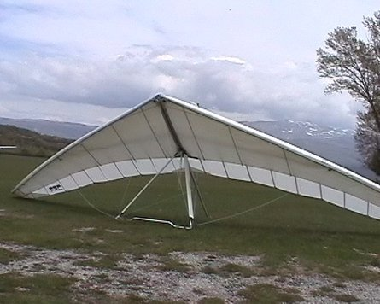
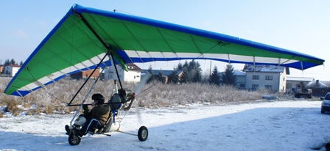
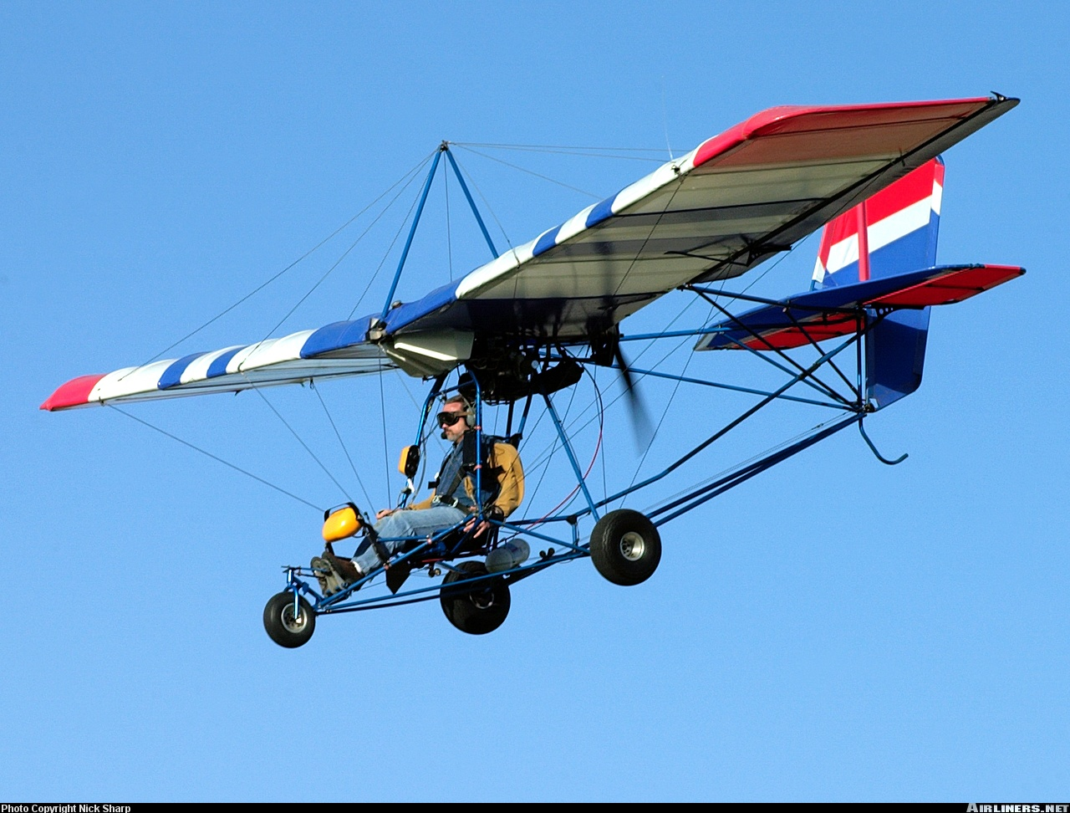
UREDBA 785/2004 se ne primjenjuje na:
Državne zrakoplove
Modele zrakoplova (MTOM manja od 20 kg)
Letjelice koje uzlijeću uz pomoć nogu (uključujući pogonjene parajedrilice i ovjesne jedrilice)
Vezane balone
Zmajeve
Padobrane
Zrakoplove (uključujući jedrilice i ultralake) s MTOM manjom od 500 kg, ali samo u odnosu na rizike od rata i terorizma, ako se koriste:
• u nekomercijalne svrhe
• za lokalno osposobljavanje pilota (bez prelaženja međunarodnih granica)
! Rizik rata i terorizma

Slide 6
UREDBA 785/2004 – definicije:
„zračni prijevoznik” poduzetnik koji obavlja zračni prijevoz s valjanom operativnom licencijom
„operator zrakoplova” subjekt koji nije zračni prijevoznik i koji stalno i djelatno odlučuje o uporabi i radu zrakoplova; pretpostavlja se da je operator fizička ili pravna osoba na čije ime je zrakoplov registriran, osim ako ta osoba ne dokaže da je neka druga osoba operator
„putnik” svaka osoba koja je na letu uz pristanak zračnog prijevoznika ili operatora zrakoplova, osim članova letačke i kabinske posade koji su na dužnosti
„treća strana” svaka pravna ili fizička osoba, osim putnika ili članova letačke i kabinske posade u službi

Slide 7
UREDBA 785/2004 – MINIMALNI LIMITI OSIGURANJA:
PUTNICI
250 000 SDR
100 000 SDR (nekomercijalne operacije i MTOM do 2700kg)
PRTLJAGA
1 131 SDR po putniku (komercijalne operacije)
TERET
19 SDR po kilogramu (komercijalne operacije)
Putnici
Prtljaga
Teret
Ne primjenjuje se na letove iznad država članica ukoliko ga obavljaju non-EU prijevoznici zrakoplovima registriranim izvan EU koji ne uključuju slijetanje ili uzlijetanje u/iz EU

Slide 8
UREDBA 785/2004 – MINIMALNI LIMITI OSIGURANJA:
Kategorija | MTOM (kg) | Minimalni zahtjevi (million SDR)
1 | < 500 | 0,75
2 | < 1000 | 1,5
3 | < 2 700 | 3
4 | < 6 000 | 7
5 | < 12 000 | 18
6 | < 25 000 | 80
7 | < 50 000 | 150
8 | < 200 000 | 300
9 | < 500 000 | 500
10 | ≥ 500 000 | 700
Treće osobe

Slide 9
Zakon o obveznim osiguranjima u prometu
Društvo za osiguranje dužno je sklopiti ugovor o osiguranju ako ponuditelj prihvaća uvjete društva
Zračni prijevoznik odnosno operator obvezan sklopiti ugovor o osiguranju u skladu s Uredbom 785/2004
Obveza ne vrijedi za zrakoplove Oružanih snaga RH i druge zrakoplove i uređaje na koje se ne primjenjuje Uredba 785/2004
Nadležno tijelo za registraciju zrakoplova (HACZ) izdat će Potvrdu o provjeri plovidbenosti (ARC) tek nakon što operator dostavi dokaz da je sklopio ugovor o osiguranju
BITNO!! Moraju biti navedeni osigurani rizici i da je osiguranje sklopljeno u skladu s Uredbom 785/2004

Slide 10
Zakon o obveznim osiguranjima u prometu
20 000 -200 000 kuna
Zračni prijevoznik / operator koji je pravna osoba ili trgovac pojedinac
5 000 - 10 000 kuna
Operator zrakoplova koji je fizička osoba u nekomercijalnom letu
3 000 – 10 000 kuna
Odgovorna osoba / zapovjednik zrakoplova
Prekršajne odredbe
Prekršajni postupak pokreće se na zahtjev Hrvatske agencije za civilno zrakoplovstvo!

Slide 11
Zakon o obveznim osiguranjima u prometu
Prekršaji zračnog prijevoznika, odnosno operatora zrakoplova (članak 65.a)
(1) Novčanom kaznom u iznosu od 20.000,00 do 200.000,00 kuna kaznit će se za prekršaj zračni prijevoznik, odnosno operator zrakoplova koji je pravna osoba ili trgovac pojedinac ako:
1. ne sklopi ugovor o osiguranju od odgovornosti za štetu putnicima, prtljazi, teretu i trećim osobama sukladno članku 4. stavku 1. Uredbe (EZ) br. 785/2004,
2. ne osigura svaki pojedini let, bez obzira na to je li zrakoplov koji se upotrebljava njegovo vlasništvo, predmet ugovora o leasingu, sporazuma o zajedničkom pothvatu, franšizi, partnerstvu (primjerice, zajedničko prodavanje mjesta na istom letu, codesharing) ili bilo kojem drugom sporazumu iste prirode sukladno članku 4. stavku 2. Uredbe (EZ) br. 785/2004,
3. u ugovoru o osiguranju od odgovornosti za štetu putnicima, prtljazi i teretu, kada se zrakoplov koristi u komercijalne svrhe, najniže osigurane svote nisu u skladu sa člankom 6. Uredbe (EZ) br. 785/2004,
Prekršajne odredbe

Slide 12
Zakon o obveznim osiguranjima u prometu
4. zrakoplov iz članka 2. Uredbe (EZ) br. 785/2004 nema pri svakom letu potvrdu ili drugi dokaz o sklopljenom ugovoru o osiguranju u skladu sa člankom 8. Uredbe (EZ) br. 785/2004,
5. ako na zahtjev Hrvatske agencije za civilno zrakoplovstvo ne predoči ugovor o osiguranju u skladu s člankom 8. Uredbe (EZ) br. 785/2004.
2) Novčanom kaznom u iznosu od 5.000,00 do 10.000,00 kuna kaznit će se za prekršaj iz stavka 1. ovoga članka operator zrakoplova u nekomercijalnom letu koji je fizička osoba.
(3) Kaznom od 3.000,00 do 10.000,00 kuna kaznit će se:
1. odgovorna osoba zračnog prijevoznika, odnosno operatora zrakoplova koji počini prekršaj iz stavka 1. ovoga članka,
2. zapovjednik, odnosno druga odgovorna osoba koju odredi zračni prijevoznik ili operator zrakoplova, ako na zahtjev inspektora ili druge ovlaštene osobe za nadzor odbije predočiti dokaz o sklopljenom odgovarajućem osiguranju od odgovornosti u skladu sa člankom 8. Uredbe br. (EZ) 785/2004,
3. operator zrakoplova u nekomercijalnom zračnom prometu koji je fizička osoba i koji počini prekršaj iz točke 2. ovoga stavka.
Prekršajne odredbe

Slide 13
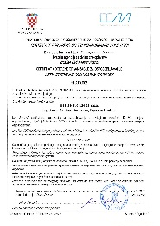
NADLEŽNA TIJELA
Uredba 216/2008
(Basic Regulation)
PLOVIDBENOST ZRAKOPLOVA
LICENCIRANJE OSOBLJA
LETAČKE OPERACIJE
USLUGE U ZRAČNOJ PLOVIDBI
AERODROMI
(GH)
BESPILOTNI ZRAKOPLOVI
ARC
ATO
AOCOL
Međusobno priznavanje dozvola/certifikata
OSIG
OSIG
OSIG
OSIG
OSIG

Slide 14
Uredba 216/2008
(Basic Regulation)
PLOVIDBENOST ZRAKOPLOVA
LICENCIRANJE OSOBLJA
LETAČKE OPERACIJE
USLUGE U ZRAČNOJ PLOVIDBI
AERODROMI
BESPILOTNI ZRAKOPLOVI
URED ZA ODOBRAVANJE LETOVA

Slide 15
Specifičnosti zračnog prometa
PLOVIDBENOST – sposobnost zrakoplova za sigurnu zračnu plovidbu
KONTINUIRANA PLOVIDBENOST ZRAKOPLOVA: svi postupci koji osiguravaju da u svakom trenutku
njegovog operativnog vijeka zrakoplov udovoljava važećim zahtjevima za plovidbenost i da
je sposoban za sigurnu zračnu plovidbu,
CofA
REGISTAR/PLOVIDBENOST
ARC
OSIG
UPIS U REGISTAR
vlasnik/operator
osoba koja je državljanin RH, države članice EU ili stranke
ECAA Sporazuma ili pravna osoba sa sjedištem u RH, državi članici EU ili stranki ECAA Sporazuma
Privremeni upis

Slide 16
Specifičnosti zračnog prometa
SVJEDODŽBA OPERATORA ZRAKOPLOVA (AIR OPERATOR CERTIFICATE – AOC): svjedodžba izdana poduzetniku kojom se potvrđuje da operator ima profesionalnu sposobnost i organizaciju koja omogućuje sigurno izvođenje operacija navedenih u svjedodžbi
OPERATIVNA LICENCIJA (OPERATING LICENCE): odobrenje za obavljanje usluga zračnog prijevoza
AOC
OL
AOC/OL
OSIG
IZJAVA
DRŽAVA REGISTRA
DRŽAVA GLAVNOG MJESTA POSLOVANJA
PLOVIDBENOST
AOC
OL

Slide 17
Specifičnosti zračnog prometa
WET LEASE
ugovor o zakupu zrakoplova s posadom:
— u slučaju komercijalnog zračnog prijevoza: između zračnih prijevoznika u skladu s kojim se zrakoplovom upravlja na temelju svjedodžbe zračnog prijevoznika (AOC) zakupodavca,
— u slučaju komercijalnih operacija koje nisu komercijalni zračni prijevoz: između operatora u skladu s kojim se zrakoplovom upravlja na temelju odgovornosti zakupodavca
DRY LEASE
ugovor o zakupu zrakoplova bez posade:
- ugovor između poduzeća prema kojem se zrakoplovom upravlja na temelju svjedodžbe operatera zrakoplova zakupca
- u slučaju komercijalnih operacija koje nisu komercijalni zračni prijevoz, na temelju odgovornosti zakupca;
LEASE
DRY LEASE – IN (zrakoplov iz 3. zemlje)
WET LEASE – IN (zrakoplov operatora iz 3. zemlje)
DRY LEASE-OUT
DRY LEASE-IN, WET LEASE-IN (EU)
ODOBRENJE HACZ

Slide 18
Specifičnosti zračnog prometa
„Odobrena organizacija za osposobljavanje (ATO)” znači organizaciju kvalificiranu za stjecanje ili održavanje odobrenja za provođenje osposobljavanja za dozvole pilota i pripadajućih ovlaštenja i certifikata;
STATUS UČENIKA?
desna strana
lijeva strana
samostalan let
STATUS INSTRUKTORA?
Učenik pilot u svojstvu zapovjednika zrakoplova (SPIC); znači učenik pilot koji djeluje kao zapovjednik zrakoplova u letu s instruktorom tijekom kojeg instruktor ne utječe na odluke ili upravljanje avionom, već samo nadgleda radnje učenika koji djeluje kao zapovjednik zrakoplova.
ATO

Slide 19
Specifičnosti zračnog prometa
Posudba zrakoplova
Uvjet valjane i odgovarajuće dozvole!
LAPL
PPL
CPL
ATPL
OVLAŠTENJA
GA

